Slide 1
День защитника отечества
Во второй младшей группе

Slide 2
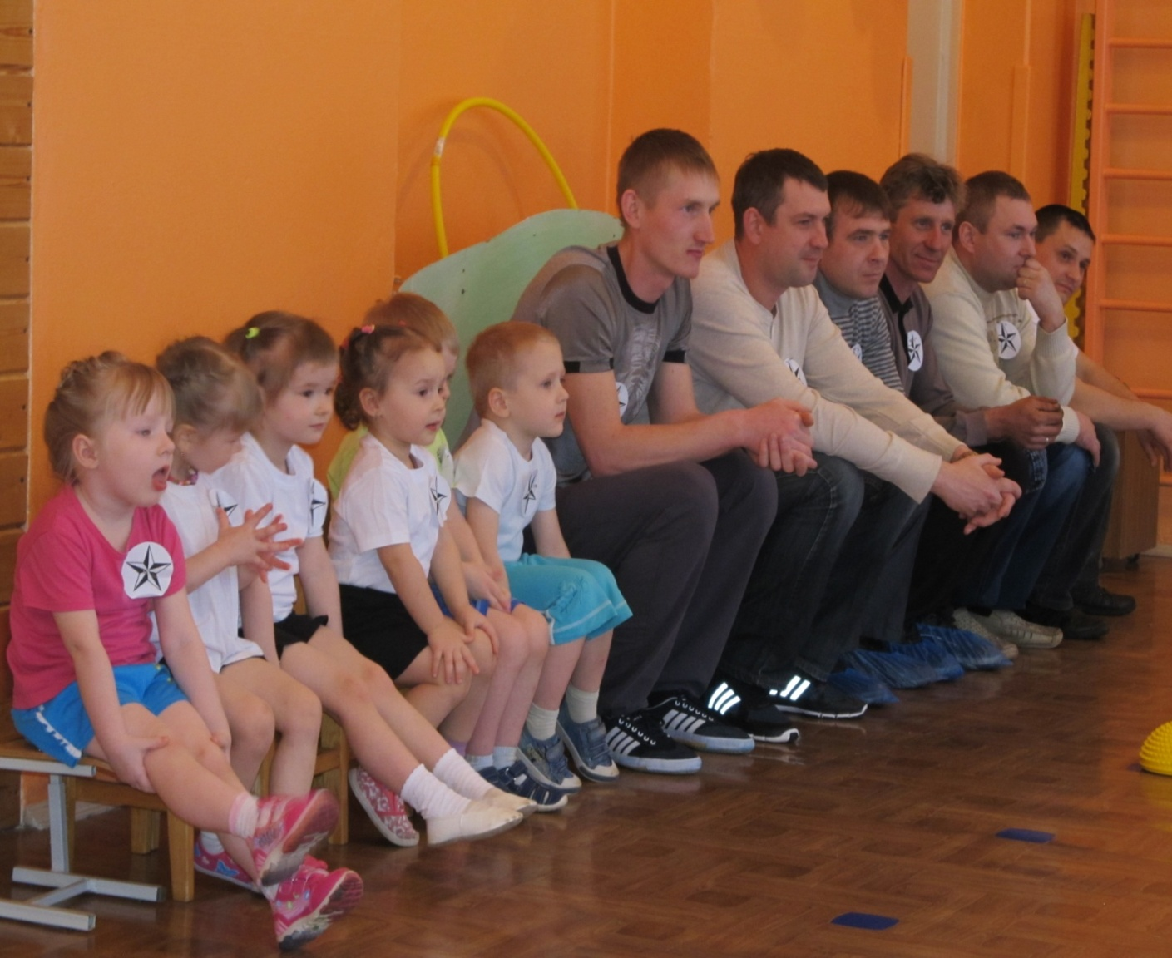
Накануне праздника
в нашей группе был организован спортивный праздник для детей с участием пап ….

Slide 3
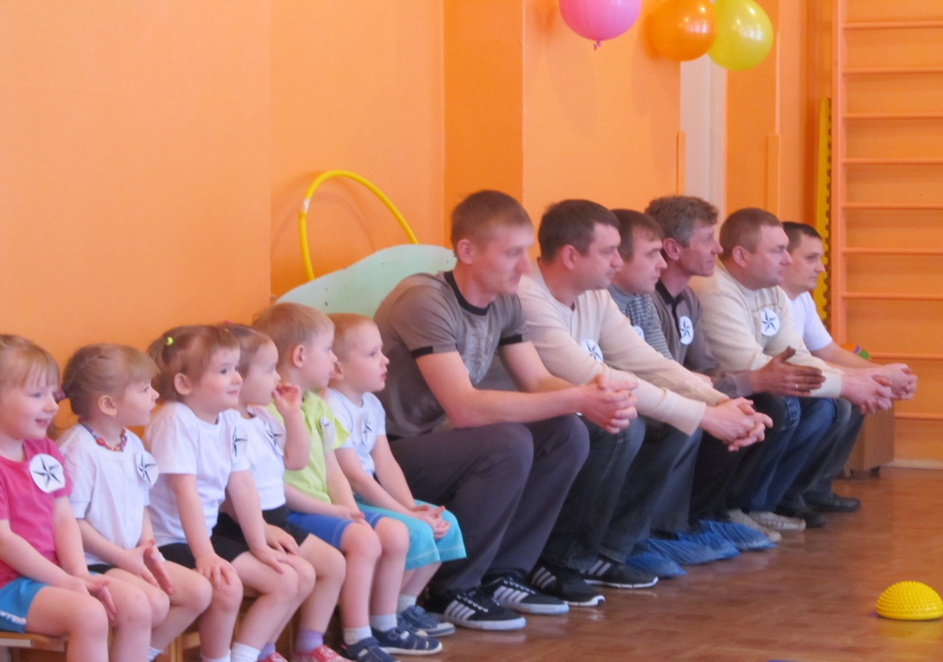

Slide 4
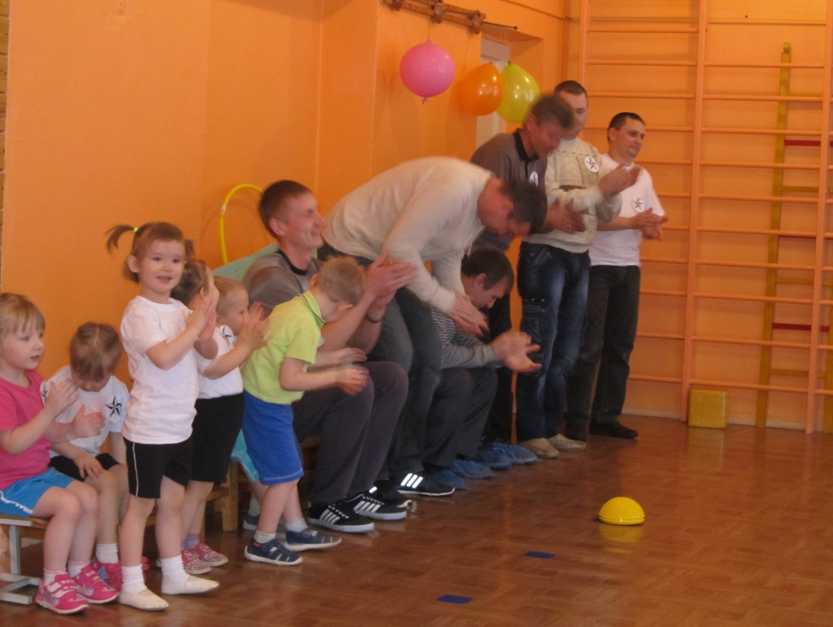
папы с удовольствием приняли участие в соревнованиях

Slide 5
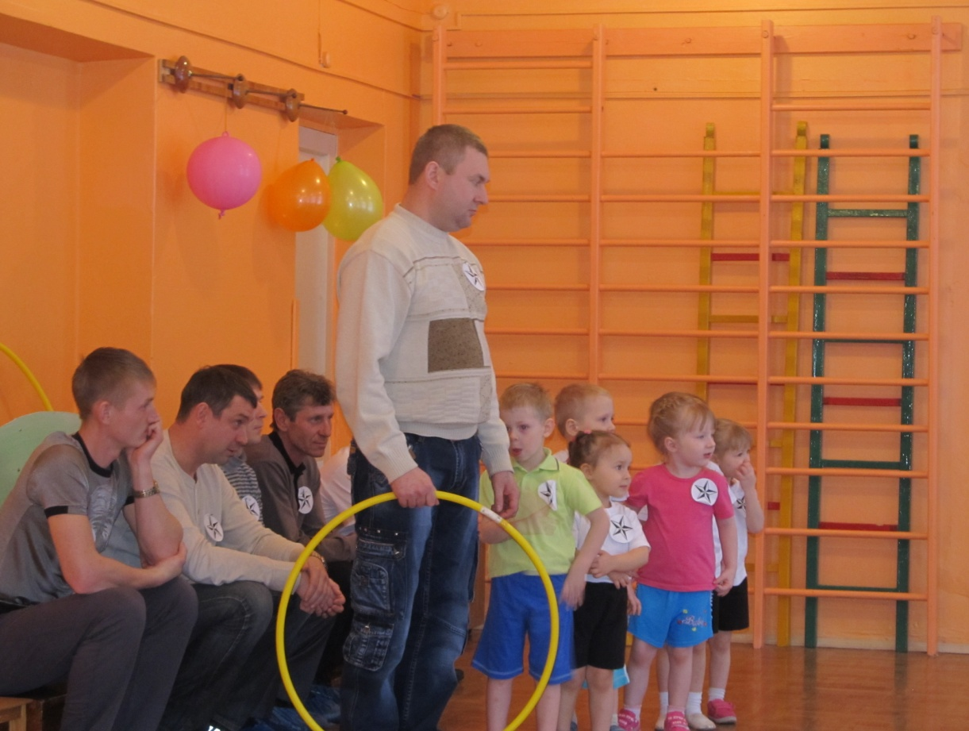
Здесь их ждали испытания на прочность …

Slide 6
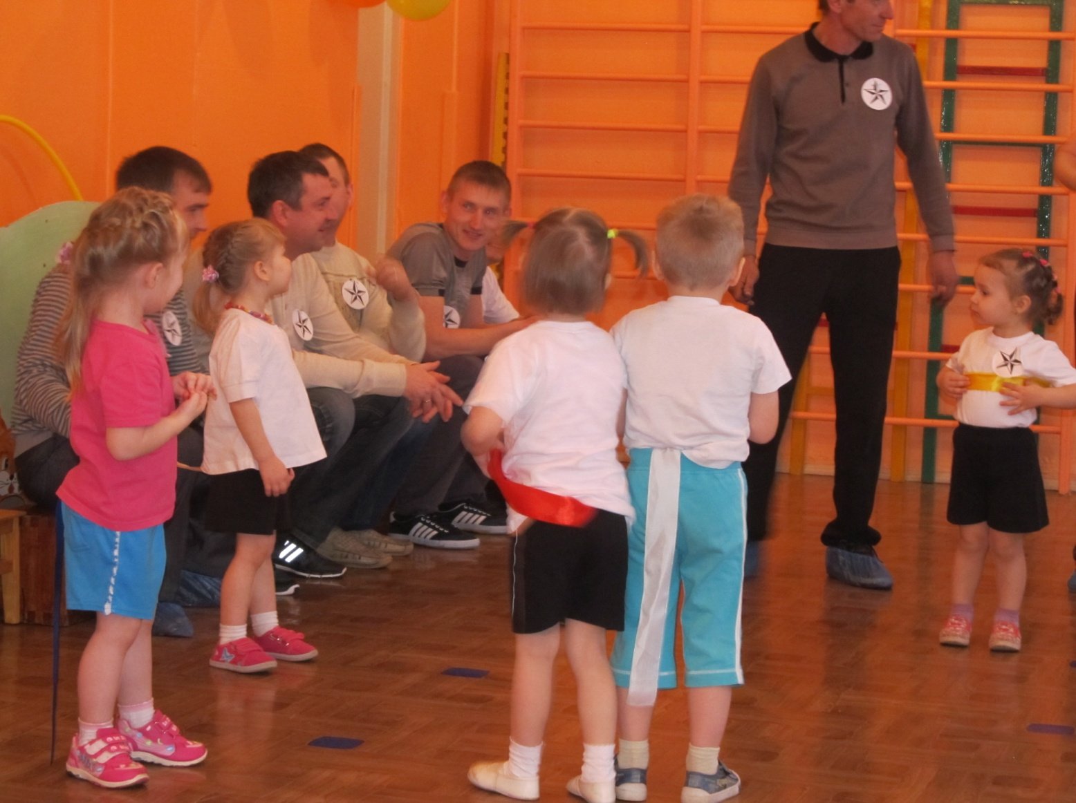
Умение действовать согласованно с командой..

Slide 7
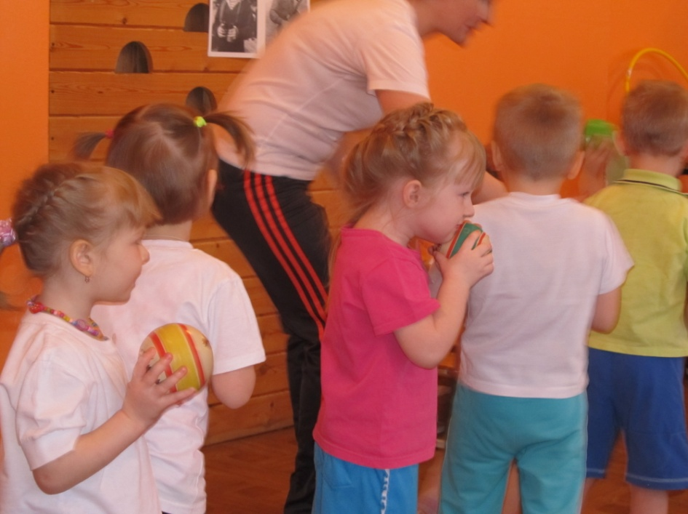
Почувствовать ответственность за команду

Slide 8
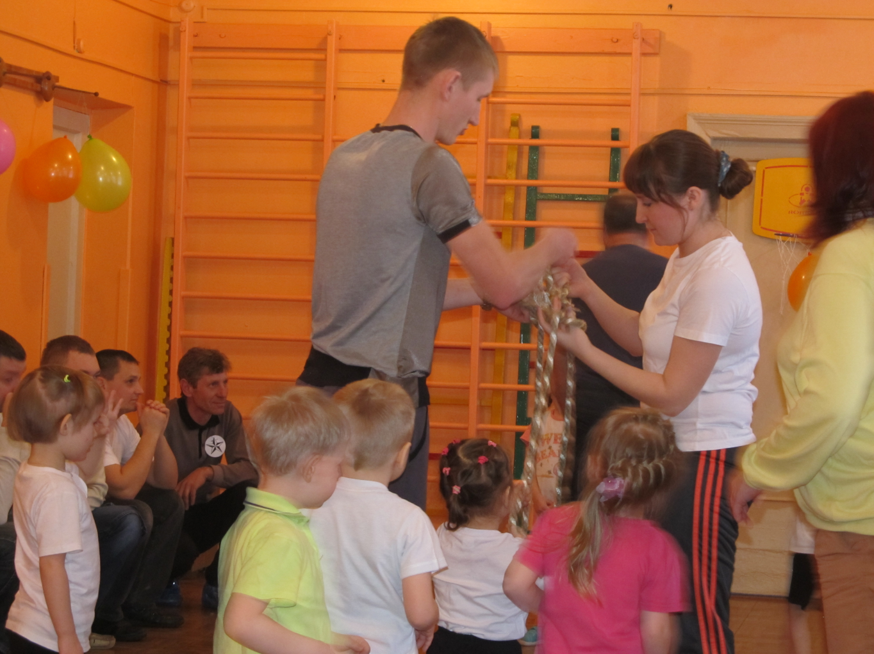

Slide 9
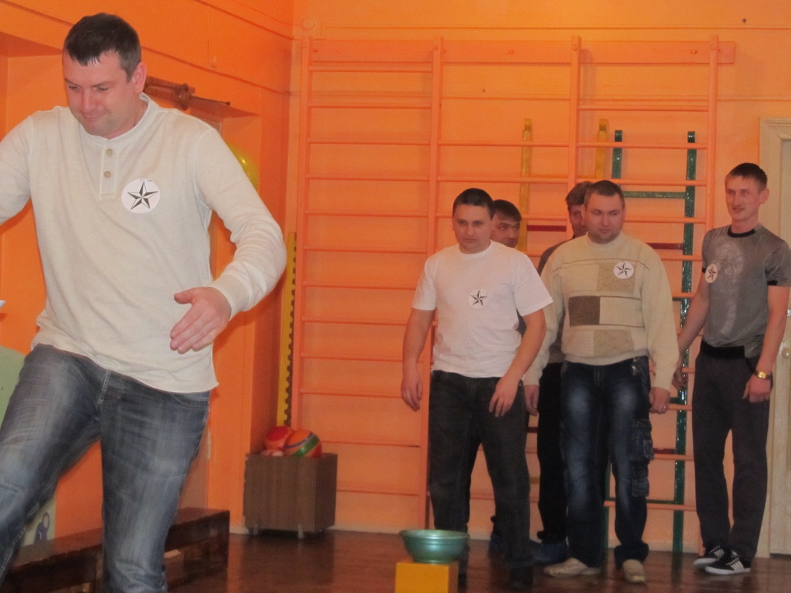
Появилась возможность почувствовать себя снова ребенком

Slide 10
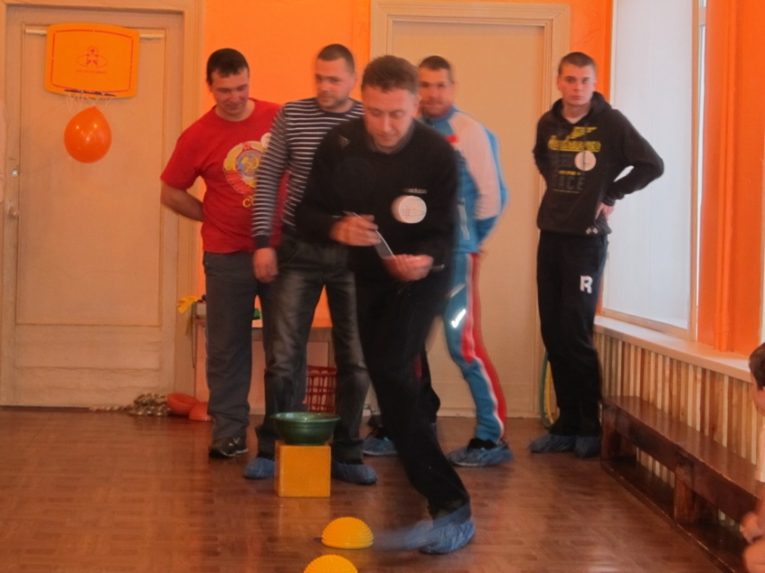
Выполнить различные задания

Slide 11
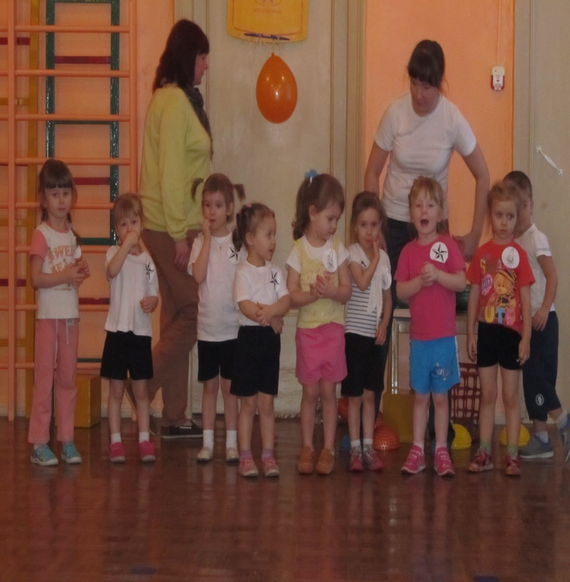
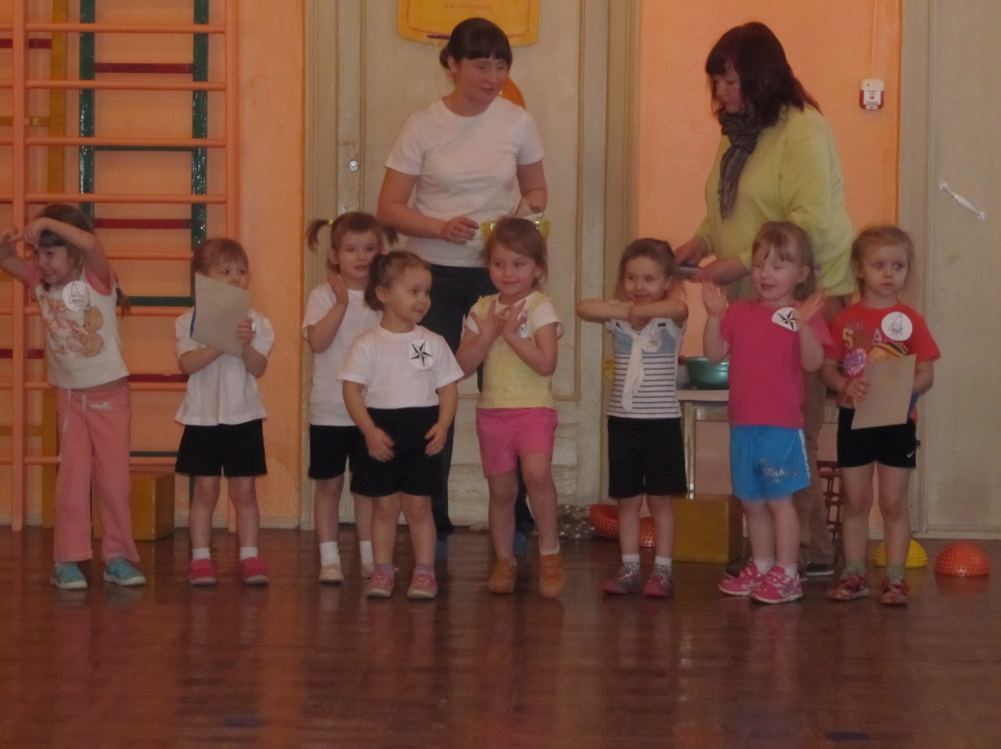
Оценить достижения своих детей

Slide 12
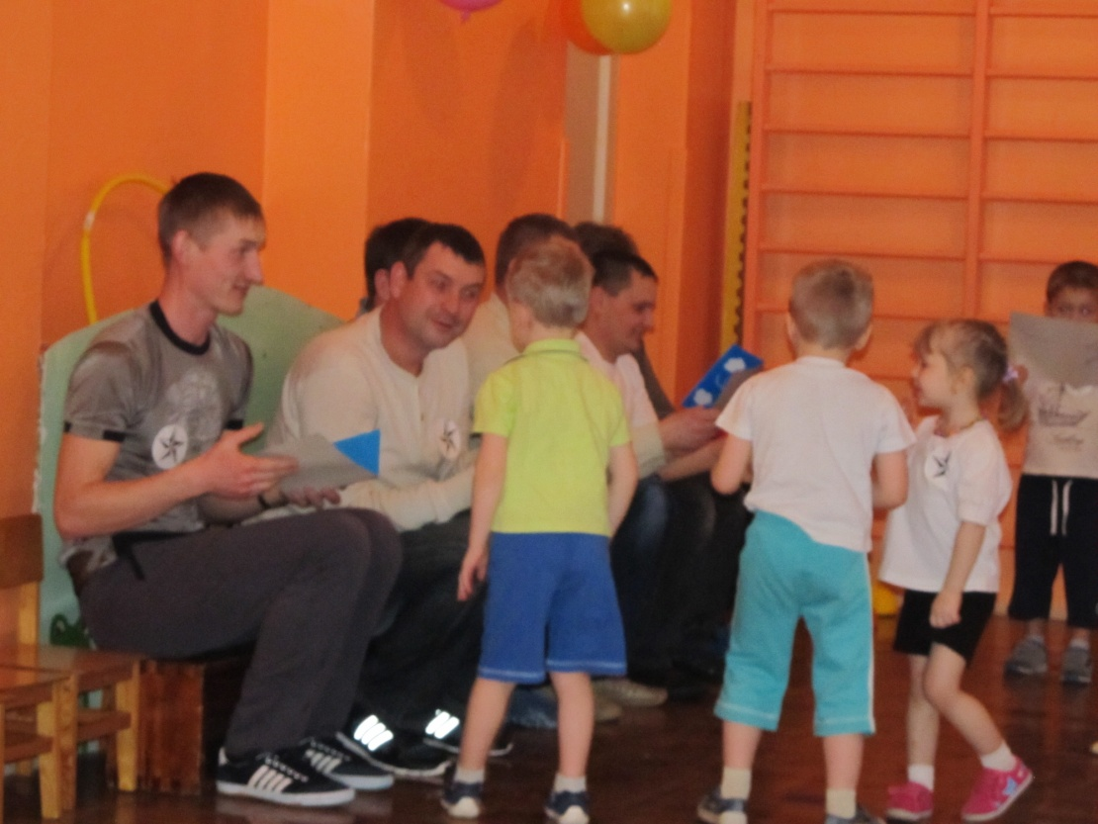
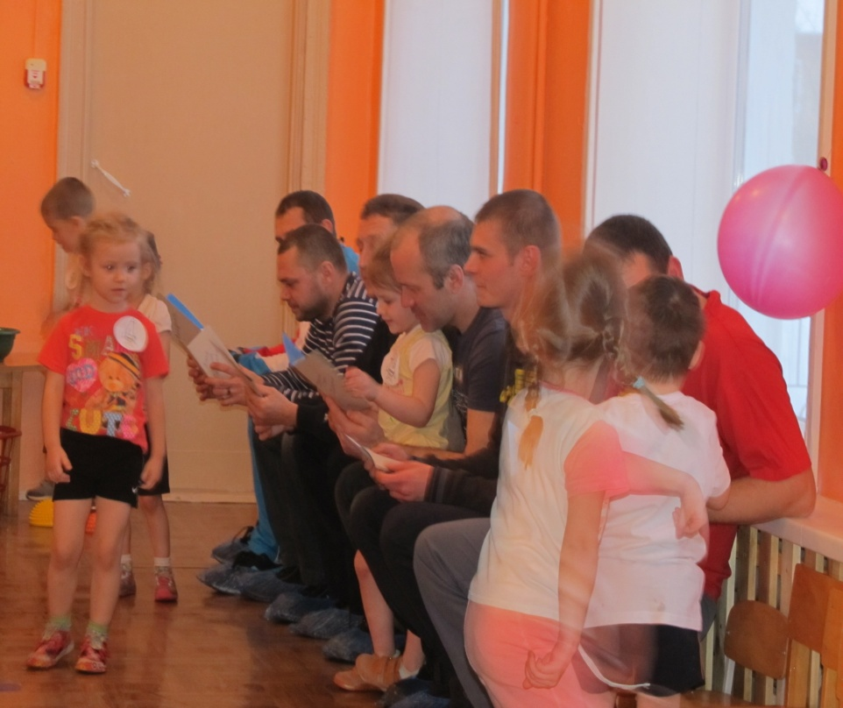
И, в награду получить поделки
своих детей..

Slide 13
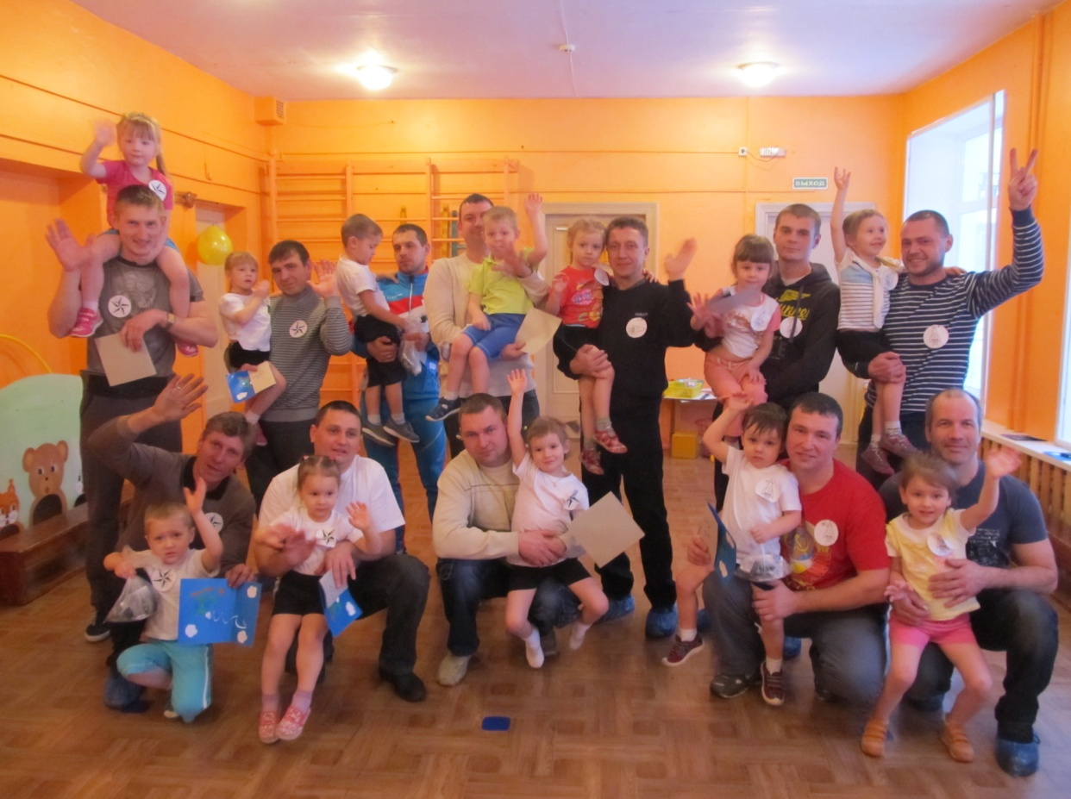

Slide 14
С праздником

